Slide 1

Aktionstag 2019

Slide 2
Rechtlicher Hinweis
Diese Präsentation wurde von der Aktion Saubere Hände anlässlich des Aktionstags am 5. Mai 2019 erstellt.
Sie darf frei vervielfältigt und öffentlich verwendet werden.
Änderungen am Inhalt der Präsentation sind nicht zulässig. Es wird darum gebeten, auf die Urheber hinzuweisen.
Eine kommerzielle Nutzung durch Verkauf oder Verwendung in bezahlten Vorträgen ist nicht zulässig und kann juristisch verfolgt werden.
Notes:
Diese Folie kann nach Kenntnisnahme gelöscht werden.

Slide 3
Didaktische Erläuterung
Um die Vermittlung der Inhalte dieser Präsentation zu erleichtern, wurden die Folien um Notizen ergänzt. Diese enthalten Hinweise zur didaktischen Vermittlung, zum wissenschaftlichen Hintergrund (Publikationen etc.) oder zur Relevanz der einzelnen Gliederungspunkte.
Notes:
Diese Folie kann nach Kenntnisnahme gelöscht werden.

Slide 4

Präsentation zum Aktionstag 2019
Aktuelle Fragen, Erkenntnisse und Trends aus der Infektionsprävention

Slide 5
Übersicht
Faktencheck
  Wirksamkeit alkoholischer Händedesinfektionsmittel
  Kampagnenerfolg Australien gegen Staphylokokkus aureus Blutstrominfektionen
  Händedesinfektion
  Konzentration aufs Wesentliche - Einreibemethode
  Konzentration aufs Wesentliche - Einwirkzeit
  Einmalhandschuhe
Händehygiene Verhalten
  Neues vom Nudging
  Patient Empowerment
Ausblick: Hygiene im Einklang mit einer modernen mikrobiologischen Perspektive

Slide 6
Wirksamkeit alkoholischer
Händedesinfektionsmittel
Studie (Pidot et al. 2018) zum Anstieg der Infektionsraten mit multiresistentem Enterococcus faecium in australischen Krankenhäusern
Hypothese: zunehmende Toleranz gegenüber 23% alkoholhaltigen Desinfektionsmitteln
Verunsicherung: Ist die Wirksamkeit von Standardhygienemaßnahmen gegen nosokomiale Infektionen mit Enterokokken gefährdet?
Überprüfung durch Robert Koch-Institut: keinen Anlass zur Beunruhigung!
Bei korrekter Anwendung der geprüften Händedesinfektionsmittel ist die Wirksamkeit gegen Enterokokken gesichert!
Notes:
Enterococcus faecium ist ein Bakterium der Gattung Enterokokken und Bestandteil der natürlichen Darmflora. Enterokokken sind extrem widerstandsfähig gegenüber Umwelteinflüssen und gehören zu den am häufigsten nachgewiesenen Erregern von nosokomialen Infektionen. Die Hände der Krankenhausmitarbeiter spielen eine wichtige Rolle bei der direkten Übertragung.
2018 erklärten Pidot et al. den Anstieg der Infektionsraten mit multiresistentem Enterococcus faecium in australischen Krankenhäusern mit dessen zunehmender Toleranz gegenüber alkoholhaltiger Desinfektionsmittel. Die Studie sah hypothetisch die Wirksamkeit von Standardhygienemaßnahmen gefährdet. Sie fanden bei den 139 untersuchten Enterokokkenisolaten Unterschiede in der Empfindlichkeit bei geringen Isopropanol-Konzentrationen (d.h. weit unter den Gebrauchskonzentrationen, die hier im Alltag verwendet werden).
Das Robert Koch-Institut überprüfte die Studie im Kontext der europäischen Normen und Wirksamkeitsprüfmethoden.
Ergebnis: keinen Anlass zur Beunruhigung! Bei korrekter Anwendung der geprüften Händedesinfektionsmittel ist die Wirksamkeit gegen Enterokokken gesichert.
Literatur:
Remschmidt et al.: ARIC 2018
Klare I, Bender JK, Koppe U, Abu Sin M, Eckmanns T, Werner G: Eigenschaften, Häufigkeit und Verbreitung von Vancomycin-resistenten Entero- kokken (VRE) in Deutschland – Update 2015/2016. Epid Bull 2017;46:519 – 527 | DOI 10.17886/EpiBull-2017-06
Pidot SJ et al.: Increasing tolerance of hospital Enterococcus faecium to handwash alcohols. Transl. Med.; 10: eaar6115 (2018). 1. August 2018
Schwebke I, Arvand M, Werner G, Konrat K, Brunke M: Ist die Wirksamkeit von alkoholischen Händedesinfektionsmitteln bei Enterokokken wirklich in Gefahr?Epid Bull 2018;38:415–418 | DOI 10.17886/EpiBull-2018-047
Infoblatt der ASH zu VRE - Vancomycin resistente Enterokokken
https://www.aktion-sauberehaende.de/fileadmin/ash/MRE/ASH_Faktenblatt_VRE_final.pdf

Slide 7
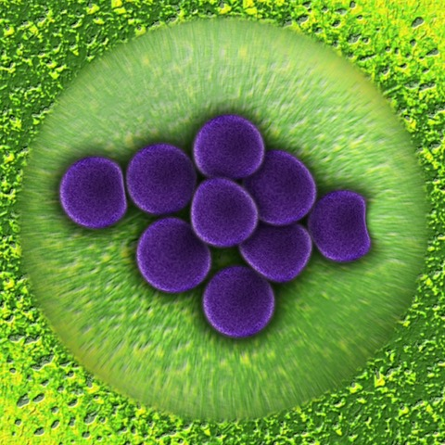
Australien: Kampagnenerfolg gegen
Staphylokokken-Erkrankungen
Händedesinfektions-Compliance
10%
15%
Inzidenz von Staphylo­coccus-aureus-Bakteriämien
Fast alle Krankenhäuser hatten zu Beginn eine Compliance-Rate von über 70%!
Notes:
Wirksamkeit von Händehygieneinterventionen und Händedesinfektion auf nationaler Ebene kann oft erst in der Langzeitbeobachtung festgestellt werden.
In Australien werden in allen stationären Einrichtungen des Gesundheitswesens mehrfach pro Jahr Beobachtungen zur Händedesinfektionscompliance durch externe Beobachter durchgeführt.
Auswertung der in 8 Jahren gesammelten Daten zur australischen Händehygienekampagne ergaben eine Assoziation von steigender Händedesinfektions-Compliance und sinkender Rate von Staphylo­coccus-aureus-Bakteriämien in den Krankenhäusern.
Für eine Steigerung von 10% in der Händedesinfektions-Compliance konnte eine Reduzierung der Inzidenz von Staphylo­coccus-aureus-Bakteriämien um 15% beobachtet werden.
Daten wurden von 2010 bis 2017 in 132 australischen Krankenhäusern erhoben.
Literatur: Grayson ML, Stewardson AJ, Russo PL, Ryan KE, Olsen KL, Havers SM, et al. Effects of the Australian National Hand Hygiene Initiative after 8 years on infection control practices, health-care worker education, and clinical outcomes: a longitudinal study. Lancet Infect Dis. 2018;18(11):1269-77.

Slide 8
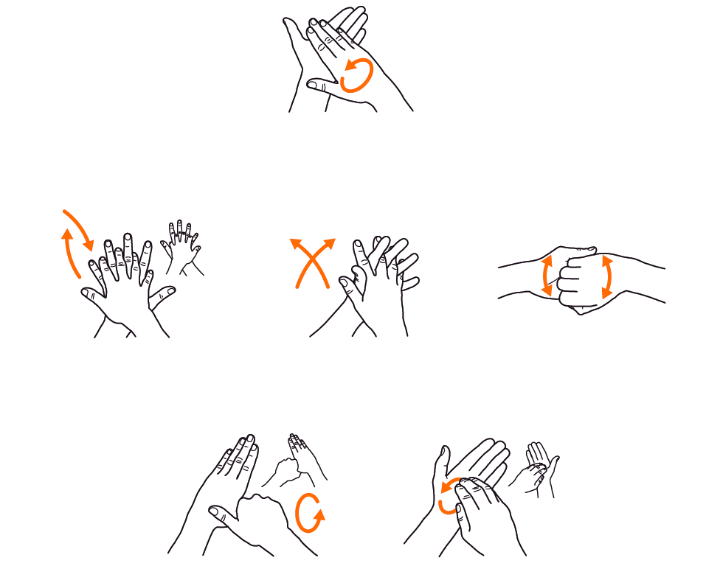
Händedesinfektion:
Studie Einreibemethode
'Based on the 'How to Handrub', URL: http://www.who.int/gpsc/5may/How_To_HandRub_Poster.pdf © World Health Organization 2009. All rights reserved.'
Notes:
An der Einreibemethode der hygienischen Händedesinfektion hat sich international in den vergangenen zehn Jahren nicht viel verändert.
Die Aktion Saubere Hände vermittelt bereits seit 2010, dass nicht die Durchführung der 6 Schritte entscheidend ist für eine qualitativ wirkungsvolle Händedesinfektion, sondern das die Hände durch das Händedesinfektionsmittel ausreichend feucht sind und es innerhalb der Einwirkzeit auf der gesamten Hand verrieben wird. Dabei sollte eine erhöhte Aufmerksamkeit für den Daumen, die Fingerkuppen und Nagelfalz vorhanden sein.
2017 und 2018 erschienen Studien, die eine Vereinfachung der Technik anregen. Dabei steht vor allem die Alltagstauglichkeit in der medizinischen Versorgung bei größtmöglicher Sicherheit für den Patienten im Fokus des Interesses.
Eine vereinfachte Händedesinfektionstechnik von drei Schritten führte im Vergleich zu den sechs Schritten zu einer besseren Einhaltung der Händehygieneanweisungen bei gleicher Effektivität in der Reduktion der Gesamtkeimzahl auf den Händen.
Literatur:
Tschudin-Sutter S, Sepulcri D, Dangel M, Ulrich A, Frei R, Widmer AF. Simplifying the WHO protocol: Three steps versus six steps for performance of hand hygiene - a cluster-randomized trial. Clin Infect Dis. 2018.
Fingerspitzen sind der am stärksten mit Mikroorganismen besiedelte Teil der Hand und sollten deshalb an erster Stelle der Händedesinfektion stehen anstatt zum Schluß.
Literatur:
Pires D, Bellissimo-Rodrigues F, Soule H, Gayet-Ageron A, Pittet D. Revisiting the WHO "How to Handrub" Hand Hygiene Technique: Fingertips First? Infect Control Hosp Epidemiol. 2017;38(2):230-3.
Die auf der Folie dargestellte Händedesinfektionstechnik entspricht den seit 2009 geltenden Vorgaben der WHO:
https://www.who.int/gpsc/5may/How_To_HandRub_Poster.pdf?ua=1

Slide 9
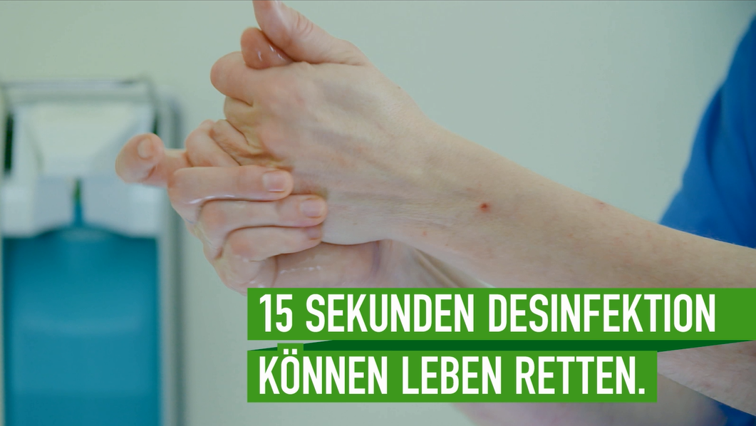
Händedesinfektion:
Studien Einwirkzeit
Händedesinfektionsmittel
Einwirkzeit 15 Sek
Notes:
Die Verkürzung der Händedesinfektion auf 15 Sekunden kann die Compliance der Händedesinfektion in der klinischen Praxis verbessern, ohne deren Wirksamkeit zu gefährden.
Diese Aussage gilt möglicherweise nicht für alle zugelassenen Produkte (insbesondere gelartige) und alle Pathogene.
Geprüft wurden:
12 Produkte auf der Basis von Ethanol, 1-Propanol
Prüf-Organismen: Staphylococcus aureus, Enterococcus hirae, Escherichia coli, Pseudomonas aeruginosa, Proteus mirabilis, Candida albicans
Literatur:
Kramer A, Pittet D, Klasinc R, Krebs S, Koburger T, Fusch C, et al. Shortening the Application Time of Alcohol-Based Hand Rubs to 15 Seconds May Improve the Frequency of Hand Antisepsis Actions in a Neonatal Intensive Care Unit. Infect Control Hosp Epidemiol. 2017;38(12):1430-4.
Pires D, Soule H, Bellissimo-Rodrigues F, Gayet-Ageron A, Pittet D. Hand Hygiene With Alcohol-Based Hand Rub: How Long Is Long Enough? Infect Control Hosp Epidemiol. 2017;38(5):547-52.

Slide 10

Händedesinfektion:
Studie Einmalhandschuhe
Compliance-Rate für die Händedesinfektion vor dem Handschuhgebrauch bei 42%
Notes:
Wissen, Wahrnehmungen und Überzeugungen spielen eine wichtige Rolle hinsichtlich der Verwendung von Einmalhandschuhen in der Medizinischen Versorgung und Pflege.
In einer aktuellen US-amerikanischen Studie lag die beobachtete Compliancerate für die Händedesinfektion vor dem Handschuhgebrauch nur bei 42%. Die Teilnehmer gingen allerdings von einer 100-prozentigen Compliance aus.
Auch bei der Benutzung von keimarmen Handschuhen sind die indizierten Händedesinfektionen durchzuführen.
Die Möglichkeit der Desinfektion von Untersuchungshandschuhen kann hierbei eine Hilfestellung sein, sofern die zutreffenden Einschränkungen und Risiken eindeutig kommuniziert werden.
Der Glaube, dass Handschuhe einen ausreichenden Schutz für Personal und Patient bieten, ist immer noch weit verbreitet und kann die Sicherheit der Patienten und der Mitarbeiter gefährden.
Der Einsatz von Händedesinfektion und Handschuhen ist in der klinischen Praxis stark miteinander verflochten. Dieser Zusammenhang sollte bei der Verbesserung der Infektionsprävention mehr berücksichtigt werden und die unterschiedlichen Aspekte stärker hervorgehoben werden.
Literatur: Baloh J, Thom KA, Perencevich E, Rock C, Robinson G, Ward M, et al. Hand hygiene before donning nonsterile gloves: Healthcareworkers' beliefs and practices. Am J Infect Control. 2019.

Slide 11
Händehygieneverhalten:
Neues vom Nudging
Nudging = Manipulation zum Besseren, oder Beeinflussung menschlichen Verhaltens, ohne auf Verbote und Gebote zurückgreifen zu müssen oder wirtschaftliche Anreize zu setzen
Zitronenduft auf Station erhöht den HDMV
Vorhandensein einer als schlechter empfundenen Alternative zur herkömmlichen Methode erhöht den Desinfektionsmittelverbrauch
Notes:
Neben geplanter und willentlicher Beeinflussung von Gesundheitsverhalten gibt es auch Möglichkeiten zur Unterstützung, die das Handeln unbewusst zum Besseren lenken wollen.
Nudging = Beeinflussung menschlichen Verhaltens, ohne auf Verbote und Gebote zurückgreifen zu müssen oder wirtschaftliche Anreize zu setzen.
Begriff aus der Verhaltensökonomie mit verschiedenen Techniken und Anwendungsgebieten, z.B. Priming, wo sinnlich wahrnehmbare Signale unbewußte Handlungen auslösen.
Beispiel:
Zitronenduft im Eingangsbereich einer Station kann die Händedesinfektionsrate erhöhen.
Schmidtke KA, Aujla N, Marshall T, et al. Using environmental engineering to increase hand hygiene compliance: a cross-overstudy protocol. BMJ Open 2017;7:e017108. doi:10.1136/ bmjopen-2017-017108
Eine andere Form des Nudging wurde in China unlängst untersucht: der Köder-Nudge bei Händedesinfektion in der Lebensmittelverarbeitung.
Händedesinfektionsmittel wird mithilfe einer Sprühflasche aufgetragen. In drei verschiedenen Versuchsanordnungen werden Alternativen zur Sprühflaschendesinfektion angeboten:
Spritzflasche (A) Wirkung der Händedesinfektion ist gleich, aber die Sprühflasche ist einfacher zu gebrauchen
Tauchbad (B) Händedesinfektion ist wirksamer, aber umständlich im Gebrauch und zeitaufwändiger als die Sprühflasche
Ergebnis:
Das Vorhandensein einer schlechteren Alternative erhöht den Händedesinfektionsmittelverbrauch in der Umgebung eines Lebensmittelverarbeitenden Betriebs.
Ob diese Methode auch im klinischen Alltag anwendbar ist, scheint zweifelhaft, aber es zeigt wie groß der Spielraum unbewußter Verhaltensbeeinflussung sein kann.
Literatur:
Meng Li, Yan Sun, Hui Chen. The Decoy Effect as a Nudge: Boosting Hand Hygiene With a Worse Option. Psychological Science, 2018; DOI: 10.1177/0956797618761374

Slide 12
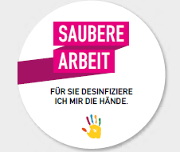
Patient Empowerment
Patient soll für seine eigene Sicherheit eintreten können, ohne dass das Verhältnis zu Arzt oder Pflegekraft gestört wird
Patienten können bei der Händehygiene eine unterstützende Funktion einnehmen, aber die Hauptverantwortung für die Sicherheit des Patienten liegt beim Krankenhaus(personal)!
Rolle des teilhabenden Patienten in Untersuchungen zur Händehygiene:
Verbale Erinnerung an die Händedesinfektion
Feedback in Befragungen zur Qualitätssicherung
Notes:
Patienten-Einbindung oder Beteiligung ist ein Bestandteil der multimodalen Strategie der Weltgesundheitsorganisation zur Verbesserung der Händehygiene.
Auf diesem Forschungsgebiet herrscht nach wie vor ein Mangel an konzeptioneller Klarheit. Austauschbare Verwendung oder Verschmelzung von Begriffen erschwert den Prozeß der Forschung.
Grundkonzept:
Patient soll für seine eigene Sicherheit eintreten können, ohne dass Verhältnis zu Arzt oder Pflegekraft gestört wird.
Wichtig: Patienten können bei der Händehygiene eine unterstützende Funktion einnehmen, aber die Hauptverantwortung für die Sicherheit des Patienten liegt beim Personal!
Die bisherige Rolle des Patienten bei Interventionen unter dem Schlagwort Patient Empowerment lag vor allem in der Erinnerung des Krankenhauspersonals an die Händedesinfektion und in qualitativen Befragungen von Patienten.

Slide 13
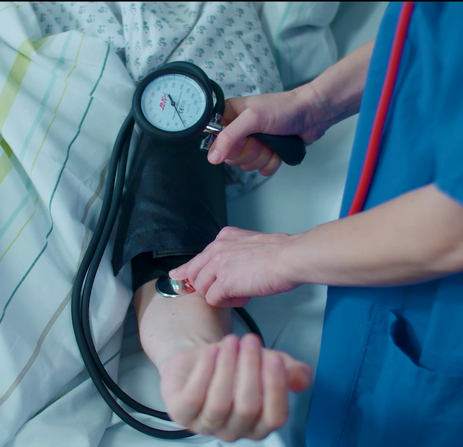
Patient Empowerment
„Oft will ich mich einbringen, etwa auf die fehlende Händedesinfektion aufmerksam machen, und dann trau ich mich doch nicht.“
„Ich bin offen für die aktive Einbindung der Patienten und dankbar für Hinweise zur Händedesinfektion. In der Realität löst das aber oft negative Gefühle bei mir aus.“
Unterstützende Faktoren
Hemmende Faktoren
Berufsgruppe: Pflegekräfte
Name des Mitarbeiters sichtbar
Direkte oder indirekte Aufforderung, Einladung oder Ermunterung durch den Mitarbeiter
Mangel an Unterstützung durch Führung und Verwaltung
als hoch empfundene Arbeitsbelastung
Notes:
Ein aktueller Review bündelt die Erkenntnisse zum Thema „Patient empowerment“.
Linke Seite der Folie:
Bei Patienten ist die Absicht, sich einzubringen größer, als die tatsächliche Ausführung dieser Absicht.
Faktoren, die die Teilhabe von Patienten erhöhen:
Pflegekräften gegenüber äußern sich Patienten eher als gegenüber Ärzten
Ist dem Patienten der Name des Arztes oder der Pflegekraft geläufig, traut er sich eher diese anzusprechen
Wird ein Patient direkt oder indirekt aufgefordert, eingeladen oder ermuntert, sich einzubringen, tut er das auch eher
Rechte Seite der Folie:
Umfragen haben gezeigt: die Mehrheit des Gesundheitspersonals ist offen für die aktive Einbindung der Patienten und für Hinweise zur Händedesinfektion (Ärzte weniger als Pflegende). Machen sie dann Patienten aber tatsächlich auf eine ausbleibende Händedesinfektion aufmerksam, treten negative Gefühle auf und das Verhältnis zum Patienten kann darunter leiden.
Faktoren, die diese Bereitschaft senken, Patienten einbeziehen zu wollen:
Mangel an Unterstützung durch Führung und Verwaltung
als hoch empfundene Arbeitsbelastung
Literatur:
Alzyood M, Jackson D, Brooke J, Aveyard H. An integrative review exploring the perceptions of patients and healthcare professionals towards patient involvement in promoting hand hygiene compliance in the hospital setting. J Clin Nurs. 2018;27(7-8):1329-45.

Slide 14
Ausblick: Hygiene im Einklang mit einer modernen mikrobiologischen Perspektive
Haut dicht besiedelt mit für gesunde Menschen ungefährlichen Mikroorganismen (hohe Biodiversität)
Keimspektrum und Keimzahlen variieren stark
Händehygiene wird oft mit Reduzierung oder Entfernung der Biomasse an Mikroben gleichgesetzt, hygienische Wirksamkeit sollte aber an der Zahl der Erkrankungen gemessen werden.
Notes:
Die Haut ist dicht besiedelt mit Bakterien und Pilzen, die für gesunde Menschen völlig ungefährlich sind.
Das Keimspektrum und Keimzahlen variieren von Individuum zu Individuum und sind von verschiedenen Faktoren abhängig, vom Lebensraum etwa, aber auch von der Körperhygiene.
In vielen Studien zur Händehygiene wird die Reduzierung oder Entfernung der Biomasse an Mikroben als Anzeichen für ein verringertes Übertragungspotential von Krankheitserregern verwendet.
Hygiene, die als Dezimierung der Biodiversität von Mikroorganismen verstanden wird, kann aber das Infektionsrisiko unter gewissen Umständen erhöhen. So wurde zum Beispiel nachgewiesen, dass das Vorhandensein von nicht-pathogenen Staphylococcus-Stämmen bei Säuglingen verhindert, dass pathogene Stämme die Haut besiedeln können.
Der Goldstandard für die Demonstration der hygienischen Wirksamkeit muss darin bestehen, dass eine hygienische Intervention das Auftreten von Krankheiten reduziert.
Vandegrift und Kollegen schlagen eine neue Standard-Definition vor:
Hygiene = Maßnahmen und Praktiken, die die Ausbreitung oder Übertragung pathogener Mikroorganismen und damit die Häufigkeit von Krankheiten verringern.
(englisch "those actions and practices that reduce the spread or transmission of pathogenic microorganisms, and thus reduce the incidence of disease.”)
Ohne die Händedesinfektion und deren Relevanz für die Sicherheit der medizinischen Versorgung infrage zu stellen, eröffnet sich hier eine neue Perspektive auf die Haut als Ökosystem und mit ihr neue Forschungsfelder und Denkansätze, die auch im Kontext der Krankenhaushygiene diskutiert werden.
Literatur:
Dunn RR, Reese AT, Eisenhauer N. Biodiversity-ecosystem function relationships on bodies and in buildings. Nat Ecol Evol. 2019;3(1):7-9.
Vandegrift R, Bateman AC, Siemens KN, Nguyen M, Wilson HE, Green JL, et al. Cleanliness in context: reconciling hygiene with a modern microbial perspective. Microbiome. 2017;5(1):76.
Vermeil T, Peters A, Kilpatrick C, Pires D, Allegranzi B, Pittet D. Hand hygiene in hospitals: anatomy of a revolution. J Hosp Infect. 2018.

Slide 15
Literatur
Alzyood M, Jackson D, Brooke J, Aveyard H. An integrative review exploring the perceptions of patients and healthcare professionals towards patient involvement in promoting hand hygiene compliance in the hospital setting. J Clin Nurs. 2018;27(7-8):1329-45.
Baloh J, Thom KA, Perencevich E, Rock C, Robinson G, Ward M, et al. Hand hygiene before donning nonsterile gloves: Healthcareworkers' beliefs and practices. Am J Infect Control. 2019.
Dunn RR, Reese AT, Eisenhauer N. Biodiversity-ecosystem function relationships on bodies and in buildings. Nat Ecol Evol. 2019;3(1):7-9.
Grayson ML, Stewardson AJ, Russo PL, Ryan KE, Olsen KL, Havers SM, et al. Effects of the Australian National Hand Hygiene Initiative after 8 years on infection control practices, health-care worker education, and clinical outcomes: a longitudinal study. Lancet Infect Dis. 2018;18(11):1269-77.
Klare I, Bender JK, Koppe U, Abu Sin M, Eckmanns T, Werner G: Eigenschaften, Häufigkeit und Verbreitung von Vancomycin-resistenten Entero- kokken (VRE) in Deutschland – Update 2015/2016. Epid Bull 2017;46:519 – 527 | DOI 10.17886/EpiBull-2017-06
Kramer A, Pittet D, Klasinc R, Krebs S, Koburger T, Fusch C, et al. Shortening the Application Time of Alcohol-Based Hand Rubs to 15 Seconds May Improve the Frequency of Hand Antisepsis Actions in a Neonatal Intensive Care Unit. Infect Control Hosp Epidemiol. 2017;38(12):1430-4.
Pidot SJ et al.: Increasing tolerance of hospital Enterococcus faecium to handwash alcohols. Transl. Med.; 10: eaar6115 (2018). 1. August 2018
Pires D, Bellissimo-Rodrigues F, Soule H, Gayet-Ageron A, Pittet D. Revisiting the WHO "How to Handrub" Hand Hygiene Technique: Fingertips First? Infect Control Hosp Epidemiol. 2017;38(2):230-3.
Pires D, Soule H, Bellissimo-Rodrigues F, Gayet-Ageron A, Pittet D. Hand Hygiene With Alcohol-Based Hand Rub: How Long Is Long Enough? Infect Control Hosp Epidemiol. 2017;38(5):547-52.
Schmidtke KA, Aujla N, Marshall T, et al. Using environmental engineering to increase hand hygiene compliance: a cross-over study protocol. BMJ Open 2017;7:e017108.
Schwebke I, Arvand M, Werner G, Konrat K, Brunke M: Ist die Wirksamkeit von alkoholischen Händedesinfektionsmitteln bei Enterokokken wirklich in Gefahr?Epid Bull 2018;38:415–418 | DOI 10.17886/EpiBull-2018-047
Tschusin-Sutter S, Sepulcri D, Dangel M, Ulrich A, Frei R, Widmer AF. Simplifying the WHO protocol: Three steps versus six steps for performance of hand hygiene - a cluster-randomized trial. Clin Infect Dis. 2018
Vandegrift R, Bateman AC, Siemens KN, Nguyen M, Wilson HE, Green JL, et al. Cleanliness in context: reconciling hygiene with a modern microbial perspective. Microbiome. 2017;5(1):76.Vermeil T, Peters A, Kilpatrick C, Pires D, Allegranzi B, Pittet D. Hand hygiene in hospitals: anatomy of a revolution. J Hosp Infect. 2018.
Wyer, Mary, Rick Iedema, Su-Yin Hor, Christine Jorm, Claire Hooker, and Gwendolyn L. Gilbert. “Patient Involvement Can Affect Clinicians’ Perspectives and Practices of Infection Prevention and Control: A ‘Post-Qualitative’ Study Using Video-Reflexive Ethnography.” International Journal of Qualitative Methods, (December 2017).
Bildquelle für alle Bilder ohne spezifische Angaben: https://pixabay.com/de/

Slide 16

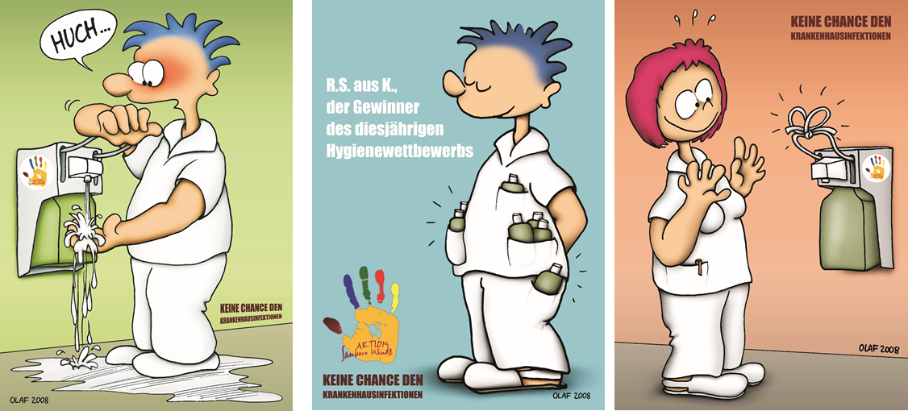
Kontakt: Aktion Saubere Hände
Institut für Hygiene und Umweltmedizin
Charité – Universitätsmedizin
aktion-sauberehaende@charite.de
www.aktion-sauberehaende.de | © ASH

